Slide 1
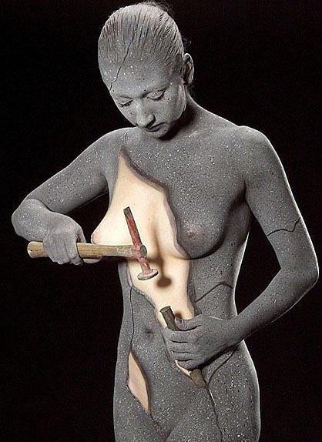
ESCULPINDO

Slide 2
Responda para você mesmo:
Qual a mensagem que essa foto transmite?
Sem muito esforço você perceberá que a vida da gente é construída,
“entalhada”no dia a dia.
Estamos sempre “esculpindo” nossa história.

Slide 3
Às vezes até com muitas dores...
Mas um novo ser pode nascer a cada instante...
Se você permitir e desejar.

Slide 4
Perceba que não há ninguém ajudando a moça a se esculpir!
A vida da gente é exatamente assim!!!
Pois, no final,
só nós teremos que prestar contas do que a gente fez da gente mesmo.

Slide 5
Logo mais estará no céu uma nova manhã.
E isso, por si só,
já significa uma grande novidade, um grande presente.
E essa manhã não tem nada haver com a manhã de ontem.
Afinal, a manhã de ontem já não tem mais nada de novo...

Slide 6
O tempo segue seu curso enquanto você vai criando marcas para justificar sua história!
“O tempo não pára e,
no entanto,
ele envelhece.”
O tempo é o produto mais perecível que existe.

Slide 7
Por isso, atue!!!
Use sua energia para agir bem.
Use todos os canais de percepção para contemplar o belo, o bom!
Você tem todos os próximos momentos à sua frente.

Slide 8
Preencha o tempo com significado e sentimentos especiais.
Coloque para fora sua alegria de viver e não fique aí travando com suas preocupações, amarguras e outros bichos...
Nunca perca tempo pensando nas coisas que você não quer que aconteça.
Elas não vão acontecer mesmo.
Convença-se disso!!!

Slide 9
Ao contrário!!!
Ocupe seu espaço mental com o que você quer que aconteça.
É assim que você pode ficar mais próximo de seus sonhos...
E tem mais uma coisa:
Quando você se DISPÕE a viver bem e alegre,
você contagia todo mundo e vive intensamente a VIDA.

Slide 10
Ame!!!
E...
Se deixe amar com intensidade!!!
Nada melhor do que amar verdadeiramente as pessoas que você escolheu para amar.
E...
AGRADEÇA!
VOCÊ EXISTE!

